Slide 1
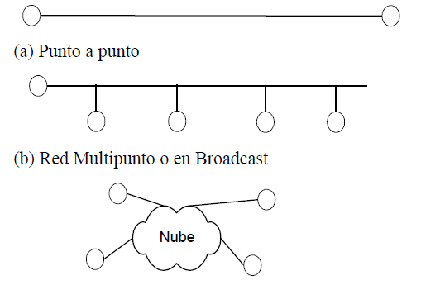
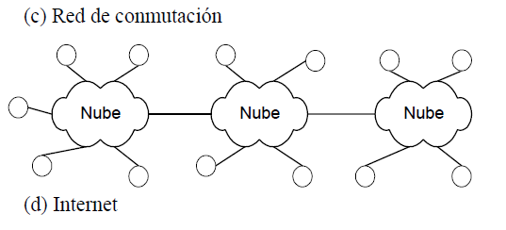

Slide 2
Introducción
A principios de los 80, las compañías comenzaron a implementar redes propietarias (privadas).
Consecuencia: Cada red tenía sus especificaciones propias.
Resultado: Incompatibilidad.
Resultado: La comunicación entre redes era muy difícil.

Slide 3
Introducción
Surge la necesidad de desarrollar estándares de red.
Resultado: ISO (International Organization for Standarization) crea el modelo de referencia OSI en 1983 (Open System Interconnection).

Slide 4
Introducción
OSI (Open System Interconnection) explica como las redes se comportan (o funcionan) dentro de un orden o más bien en un modelo de 7 capas (o etapas) para la comunicación de red.
En 1984, este modelo paso a ser el estándar internacional para las comunicaciones en red.

Slide 5
Introducción
Por qué en general se necesita un modelo de referencia para las redes de comunicación?
Por qué un concepto de capas (layers)?

Slide 6
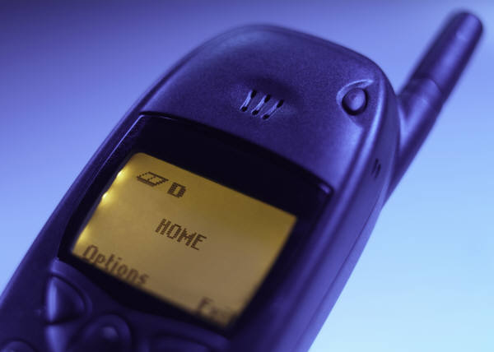
Ejemplo #1
Proceso de comprar un servicio de teléfono móvil (un celular)
Todo lo que tiene que hacer es seleccionar el servicio o paquete móvil que mejor cumple con sus necesidades o requerimientos de comunicación.

Slide 7
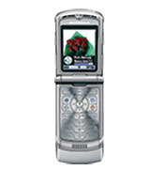
Ejemplo #1
Funcionalidades:
  Llamada en espera.
  Transferencia de llamadas.
  Conferencia entre tres.
  Identificación de llamadas.
  Buzón de voz.
  Roaming o servicio al viajero.
  Equipo.
  Etc.

Slide 8
Ejemplo #1
Muchos detalles de cómo el servicio móvil trabaja no están muy claros para usted.
Realmente están invisibles para usted.
Pero usted sabe lo que el servicio móvil puede hacer y básicamente como usarlo.

Slide 9
Ejemplo #1
Usted sabe que aunque hay otros servicios de telefonía móvil, usted se puede comunicar con usuarios de otros servicios.
Y si usted viaja a EEUU o fuera del área de cobertura, aún así, usted puede continuar usando su teléfono.

Slide 10
Ejemplo #1
Por que todo esto?
Por que hay interoperabilidad entre las capas.
Toda esta interoperabilidad entre las capas es posible gracias a modelos de referencia y estándares.

Slide 11
Ejemplo #1
Esta analogía demuestra que todo el proceso de compra de un teléfono celular puede ser confuso o difícil de entender ya que hay muchas opciones.
Pero si lo rompemos en pasos o capas, el proceso es más claro y fácil de entender.

Slide 12
En Fin
Al igual que el ejemplo que vimos del servicio de teléfono celular, las redes de comunicación, su compatibilidad y sus componentes y funciones pueden ser difíciles de entender.
Pero serían aún más difíciles de entender sino fuera por que el proceso está dividido en capas (layers).
Esta es la idea o enfoque que propone el Modelo de Referencia de 7 capas (OSI).

Slide 13
¿Como entender un modelo de referencia dividido en capas?
¿Como aplican a las comunicaciones?

Slide 14

Ejemplo #2 Programar una llamada en conferencia
Digamos que Mary, una ejecutiva de la Compañía Software XYZ, necesita programar una llamada en conferencia con sus miembros de staff a través del servicio que le provee la compañía de teléfonos local.

Slide 15
En todo este considerable esfuerzo se necesitan manejar las siguientes tareas:
Negociar el tiempo para hacer una llamada en conferencia.
Identificar las partes invitadas a participar.
Obtener un número para llamar y un ID para la conferencia.
Programar el tiempo, el número, el ID y la agenda.
Conducir la llamada, incluyendo la bienvenida, la orientación a los participantes, monitorear las actividades y cortar la llamada cuando se termine.
Darle seguimiento a las acciones una vez la llamada ha sido completada.
Claro que los participantes deben compartir acceso a un sistema de telefonía en común (hardware).

Slide 16
Modelo OSI
La clave aquí es, para que una comunicación por red sea exitosa, como la llamada en conferencia, demanda varias actividades cuidadosamente orquestadas para que la información pase entre el remitente y el destinatario.
Las capas ayudan a clarificar este proceso.

Slide 17
Modelo OSI
¿Porqué un modelo de red dividido en capas?
  Divide el proceso de comunicación en partes más pequeñas:
    Facilita el desarrollo de componentes de red
    Facilita el diseño de las redes
    Facilita la corrección de errores
    Facilita la administración de la red

Slide 18
Modelo OSI
¿Porqué un modelo ...?
  Estandariza el software y los dispositivos de red
    Asegura la compatibilidad y la interoperabilidad entre dispositivos de diferentes fabricantes
  Previene que los cambios en una capa afecten a otras
    Las capas se desarrollan más rápido
    Acelera la evolución de las redes
  Simplifica el aprendizaje

Slide 19
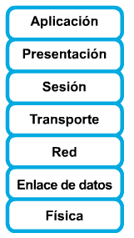
Modelo OSI
El flujo de datos se divide en siete capas:
Las capas describen el proceso de transmisión de datos dentro de una red.

Slide 20
Modelo OSI
Para memorizar las capas
Años 7 - Aplicación
Primeros 6 - Presentación
Sus 5 - Sesión
Todos 4 - Transporte
Recordando 3 - Red
Está 2 - Enlace de datos
Fernando 1 - Física

Slide 21
Modelo OSI
Capas de Host vs. Capas de Medios
Capas de Host
Proporcionan una entrega
precisa de los datos entre
los computadores
Capas de Medios
Controlan la entrega física
de mensajes a través de la
red

Slide 22
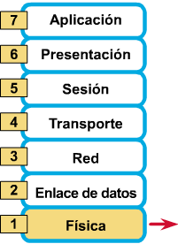
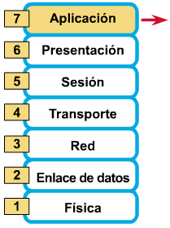
Modelo OSI
Las dos únicas capas del modelo con las que el usuario interactúa son la primera capa la:
Física,
y la última capa: la de Aplicación.

Slide 23
Modelo OSI
Abarca los aspectos físicos de la red (cables, hubs, y el resto de los dispositivos que conforman el entorno físico de la red).
Ejemplo: Ajustar un cable mal conectado.

Slide 24
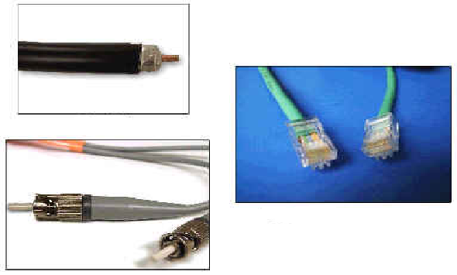
Dispositivos de Red
Cables (Coaxial, Par trenzado, fibra óptica)

Slide 25
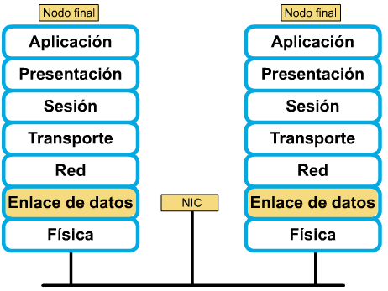
Dispositivos de Red
NIC (Network Interface Card)

Slide 26
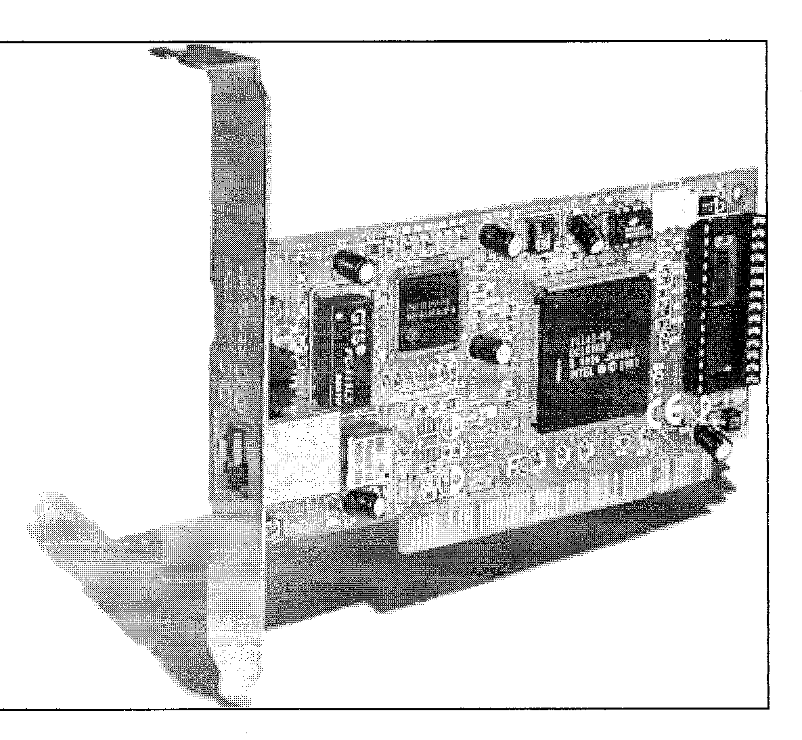
Dispositivos de Red
NIC (Network Interface Card)

Slide 27
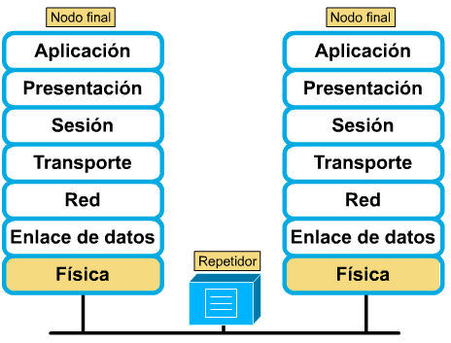
Dispositivos de Red
Repetidor (Repeater)

Slide 28
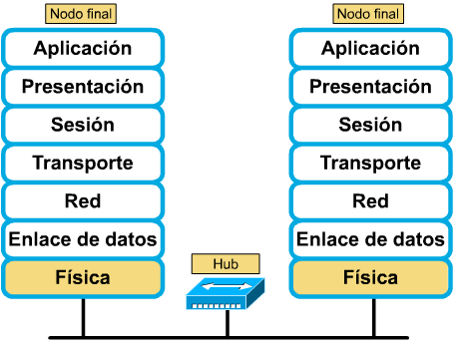
Dispositivos de Red
Concentrador (Hub)

Slide 29
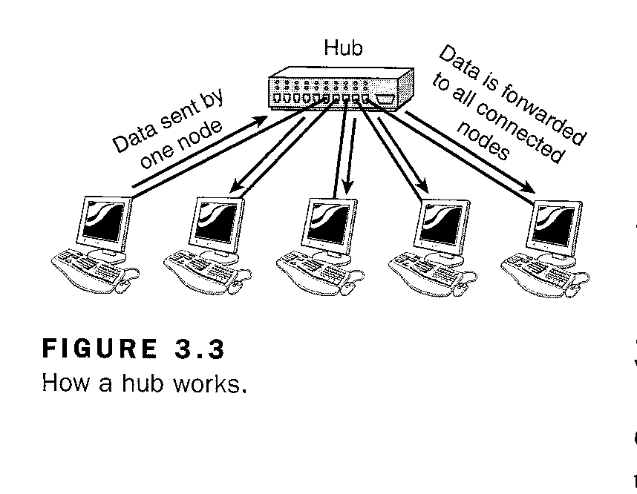
Dispositivos de Red
Concentrador (Hub)

Slide 30
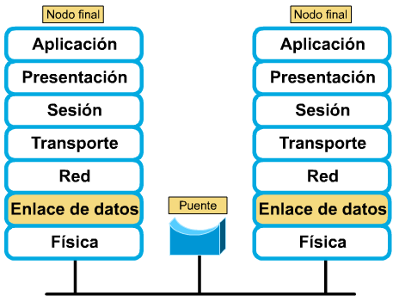
Dispositivos de Red
Puente (Bridge)

Slide 31
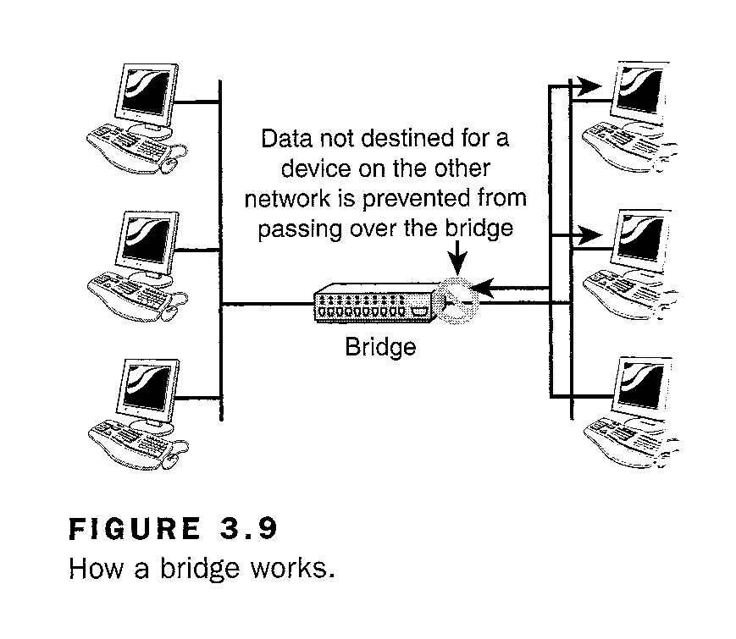
Dispositivos de Red
Puente (Bridge)

Slide 32
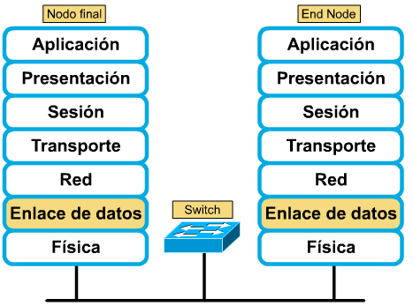
Dispositivos de Red
Switch

Slide 33
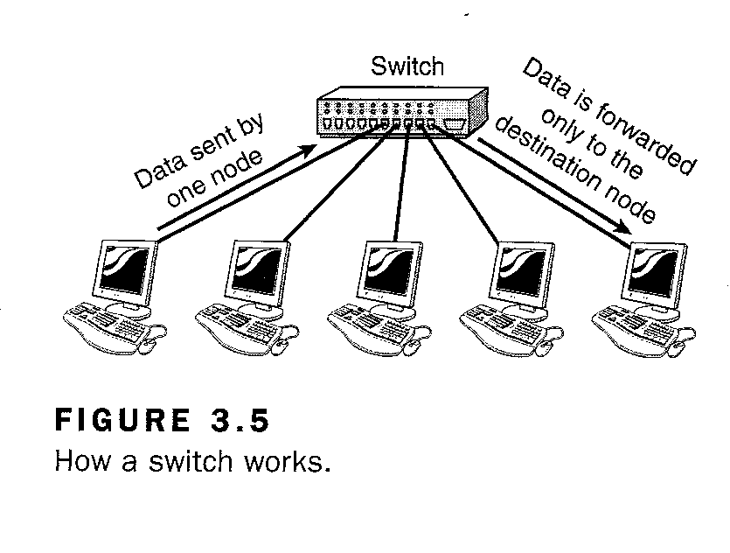
Dispositivos de Red
Switch

Slide 34
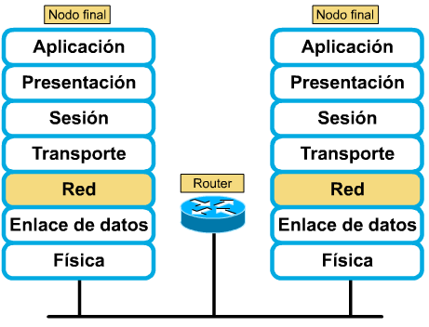
Dispositivos de Red
Enrutador (Router)

Slide 35
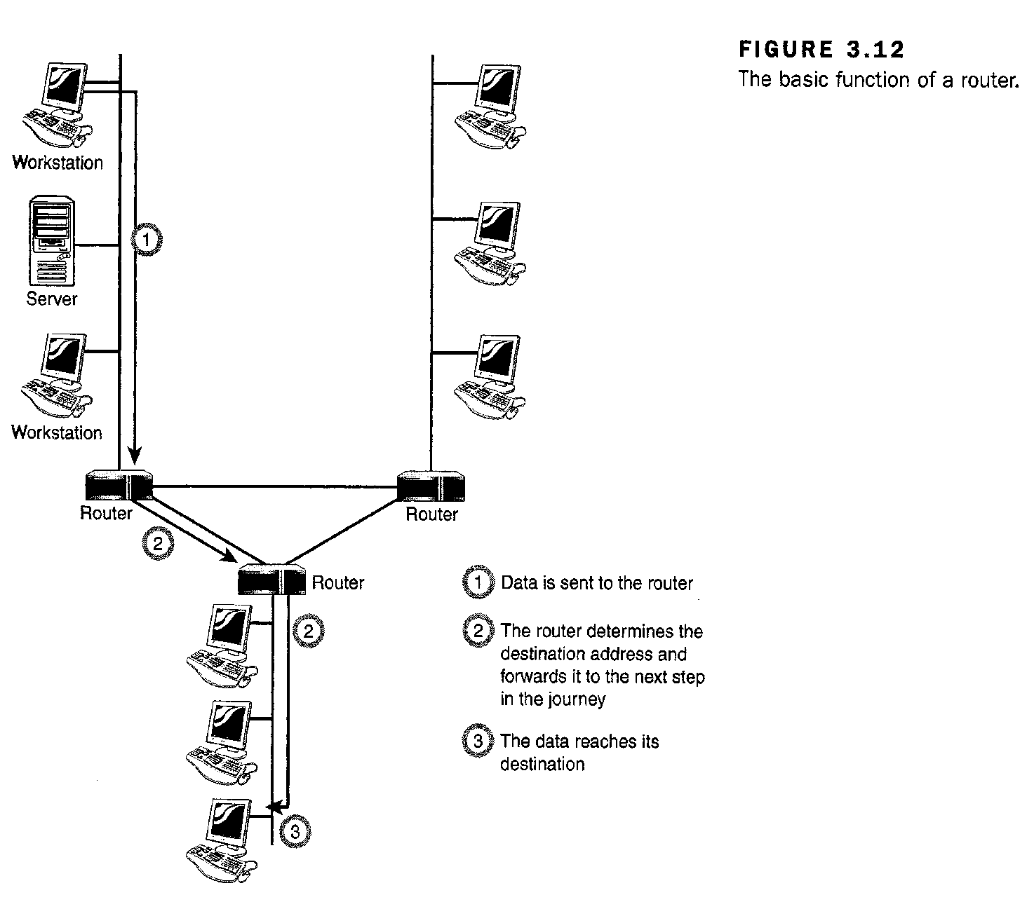
Dispositivos de Red
Enrutador (Router)

Slide 36
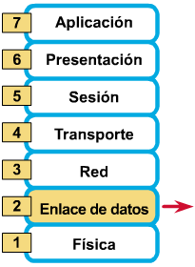
Modelo OSI
Provee acceso al medio de comunicación.
Maneja notificación de errores, la topología de red, control de flujo y direccionamiento físico de la trama (frame).
Responsable del Media Access Control (MAC).
DHCP Dynamic Host Configuration Protocol, en español «protocolo de configuración dinámica de host

Slide 37
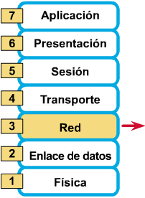
Modelo OSI
Define la entrega de paquetes extremo a extremo.
Responsable del direccionamiento lógico del paquete y la determinación de ruta.
Define las identificaciones de los hosts, como determinar las rutas y como aprender las rutas.
TCP/IP son las siglas de Protocolo de Control de Transmisión/Protocolo de Internet (en inglés Transmission Control Protocol/Internet Protocol),

Slide 38
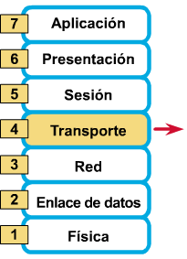
Modelo OSI
Se reordenan los paquetes cuando lleguen desordenados (TCP).
Provee confiabilidad, control de flujo y corrección de errores a través de TCP.
TCP (Transfer Control Protocol) es orientado a conexión.

Slide 39
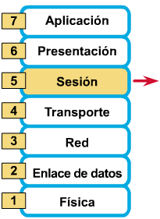
Modelo OSI
Define como comenzar, controlar y terminar las conversaciones (sesiones).
Define mecanismos para control de diálogo y separación de diálogos
Sincronizar los tiempos de caída de la red.
Mantener la conexion entre los usuarios

Slide 40
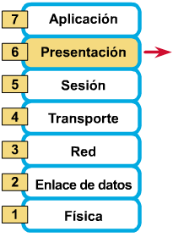
Modelo OSI
Su principal función es definir formatos de datos. o controlar los datos
Garantiza que los datos que llegan desde la red puedan ser utilizados por la aplicación y que la información enviada por la aplicación sea entendida por el destino.
Entenderse y reconocerse

Slide 41
Modelo OSI
Proporciona la interfaz que utiliza el usuario en su computadora para enviar mensajes de correo electrónico o ubicar un archivo en la red.
Ejemplo: El usuario que envía el mensaje utilizará un programa (ej. como Outlook) como herramienta de interfaz para escribir y enviar el mensaje.
Varios protocolos para diferentes tipos de software

Slide 42
Resumen
El Modelo de Referencia OSI para redes hace explícito muchas actividades de comunicación y tareas relacionadas así como sus requerimientos.
En resumen:
  El modelo clarifica como las redes son y como ellas trabajan.

